Slide 1
BÀI 11
TÌM KIẾM SỰ HỖ TRỢ KHI Ở NHÀ

Slide 2
YÊU CẦU CẦN ĐẠT
1. Củng cố, khắc sâu kiến thức đã học để thực hành xử lý tình huống cụ thể.
2. Rèn năng lực điều chỉnh hành vi, phát triển bản thân, tìm hiều và tham gia các hoạt động xã hội phù hợp.
3. Hình thành kĩ năng tự bảo vệ.

Slide 3


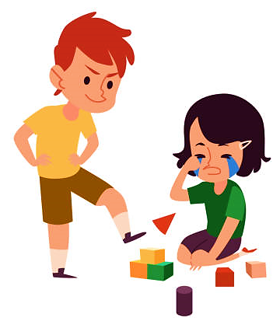
KHỞI ĐỘNG
Nêu những cách tìm kiếm sự hỗ trợ khi ở nhà mà em biết?

Slide 4

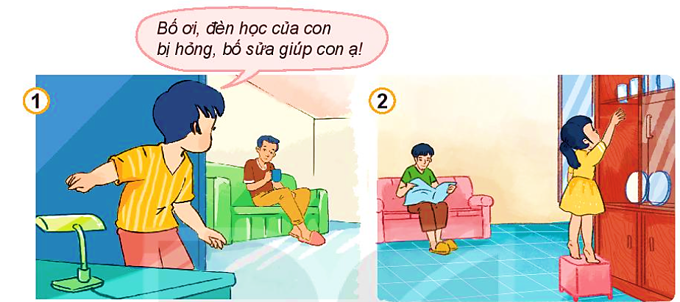


LUYỆN TẬP
1
Bạn nào đã biết cách tìm kiếm sự hỗ trợ?

Slide 5
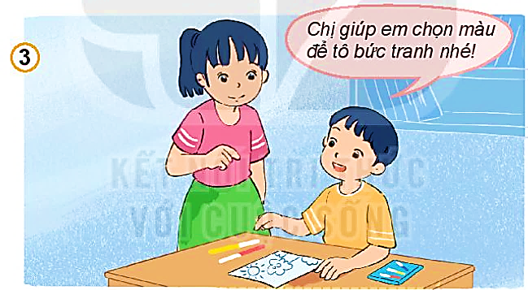
LUYỆN TẬP
1
Bạn nào đã biết cách tìm kiếm sự hỗ trợ?

Slide 6

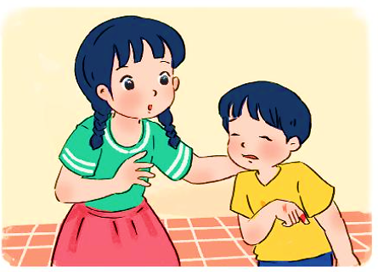
LUYỆN TẬP
2
Xử lí tình huống
Em trai của em bị đứt tay.
1
Em trai em bị đứt tay trong khi bố mẹ đều vắng nhà, em có thể gọi điện cho bố mẹ hoặc nhờ bác hàng xóm bên cạnh nhà,…

Slide 7
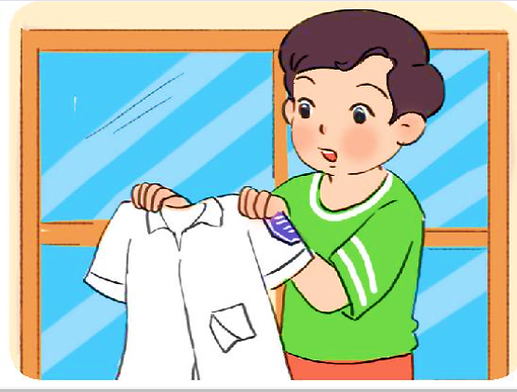
LUYỆN TẬP
2
Xử lí tình huống
Áo đồng phục của em bị rách.
2
Áo đồng phục của em bị rách, em có thể nhờ bà, mẹ hoặc chị khâu lại

Slide 8
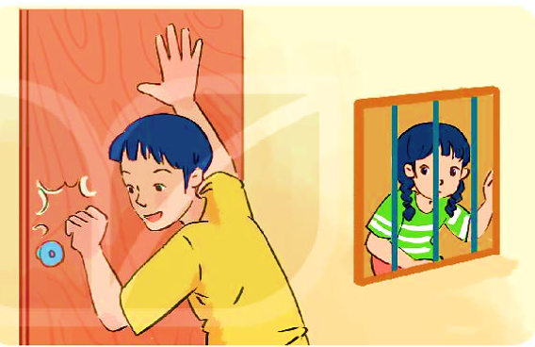
LUYỆN TẬP
2
Xử lí tình huống
Có người lạ gõ cửa khi em ở nhà một mình.
3
Có người lạ gõ cửa khi ở nhà 1 mình, em không nên mở cửa, hãy gọi điện cho bố mẹ

Slide 9








Em cần tìm kiếm sự hỗ trợ của người lớn khi bị đứt tay, khi áo đồng phục bị rách hoặc có người lạ gõ cửa,… Em có thể nhờ giúp đỡ trực tiếp hoặc gọi điện thoại cho người thân để nhờ sự giúp đỡ

Slide 10



VẬN DỤNG
Chia sẻ với bạn về cách em tìm kiếm sự hỗ trợ khi ở nhà.
Nhắc nhở bạn bè và người thân tìm kiếm sự hỗ trợ khi ở nhà.

Slide 11
YÊU CẦU CẦN ĐẠT
1. Củng cố, khắc sâu kiến thức đã học để thực hành xử lý tình huống cụ thể.
2. Rèn năng lực điều chỉnh hành vi, phát triển bản thân, tìm hiều và tham gia các hoạt động xã hội phù hợp.
3. Hình thành kĩ năng tự bảo vệ.

Slide 12

Xin chào và hẹn gặp lại các con trong các tiết học sau !

